Slide 1
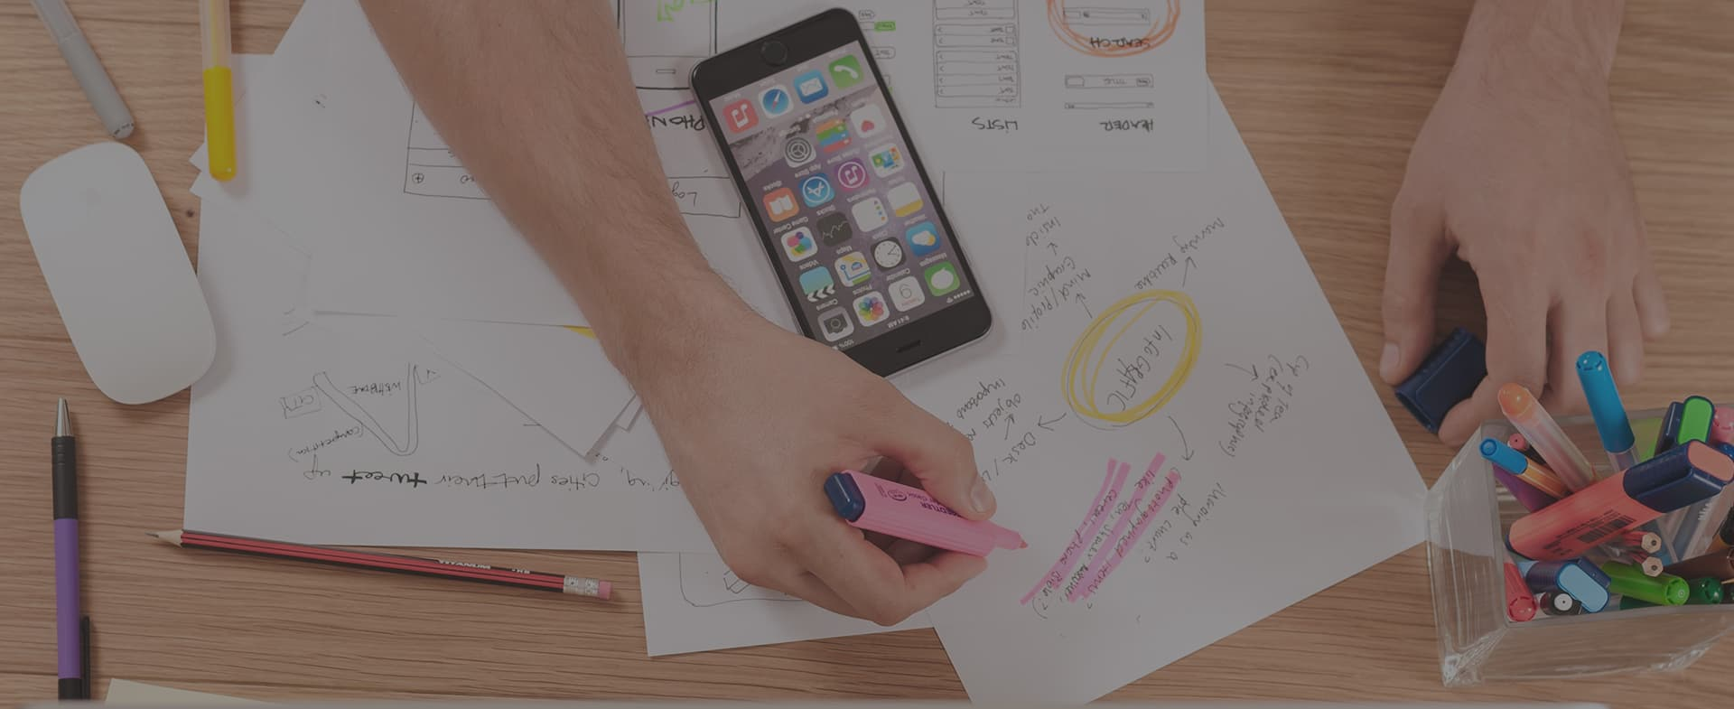


Slide 2
Sommaire
Rapport d’analyse : page 3
Rapport d'optimisation : pages 4-14

Slide 3
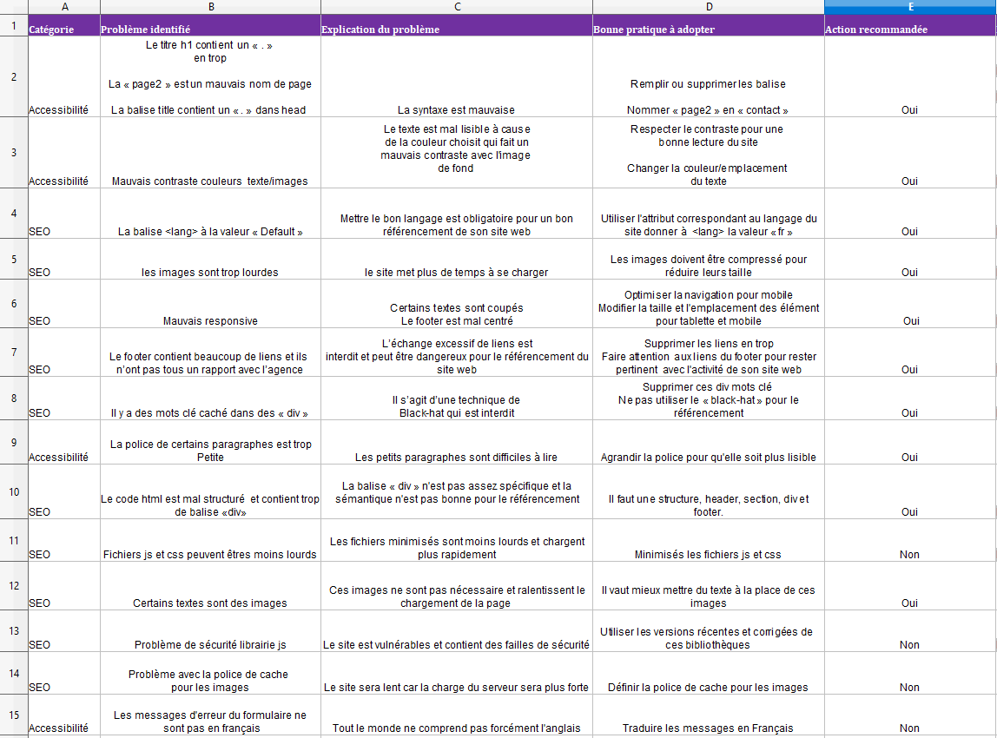
La chouette agence – Rapport d’analyse et recommandations

Slide 4
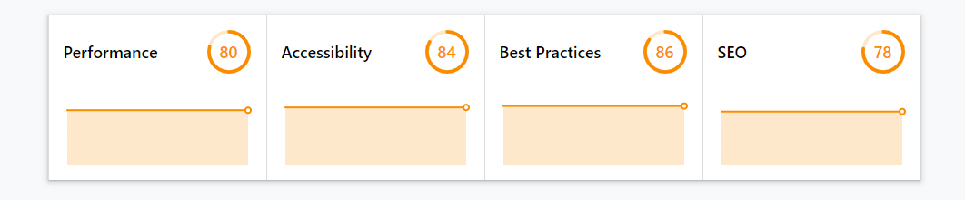
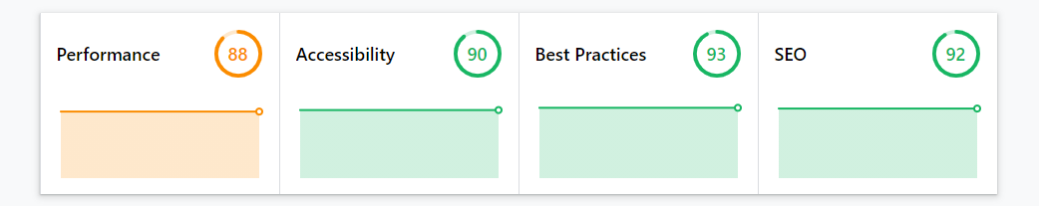
Rapport d’optimisation
Performances initiales
Performances finales
*Statistiques enregistrées sur le site 'web.dev'

Slide 5
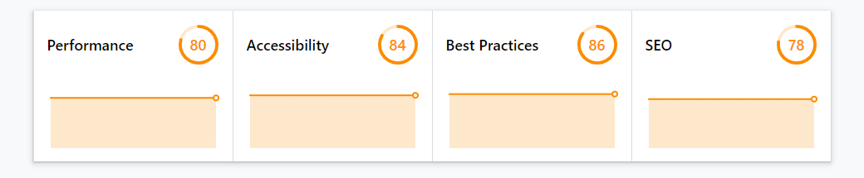
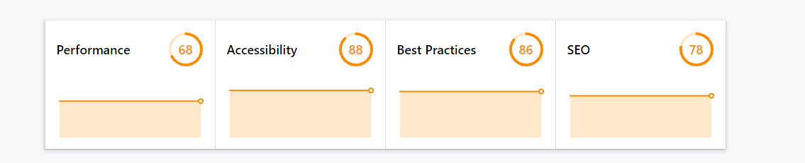
Mettre le bon langage est obligatoire pour un bon référencement de son site web
Avant
Après
*Nous gagnons un peu d’accessibilité
Notes:
test

Slide 6
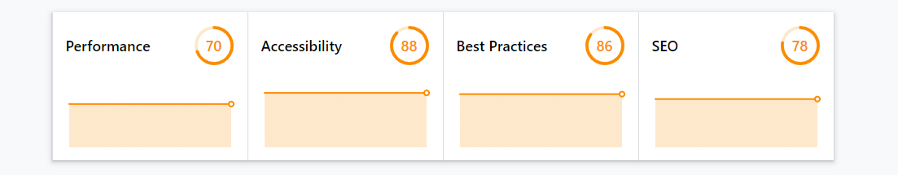
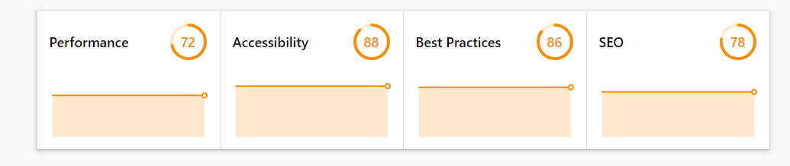
Supprimer les keywords cachés
Avant
Après
*Ne pas utiliser le « black-hat » pour le référencement

Slide 7
Corriger la syntaxe HTML
Avant
Après
*Les changement ne sont pas visibles sur les statistiques mais sur la façade du site

Slide 8
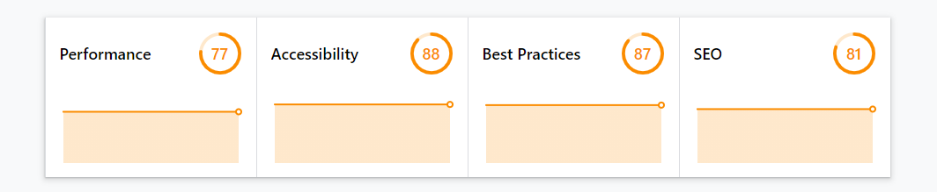
Supprimer le surplus de lien inutile dans le footer
Avant
Après
*Faire attention aux liens du footer pour rester pertinent avec l'activité de son site web

Slide 9
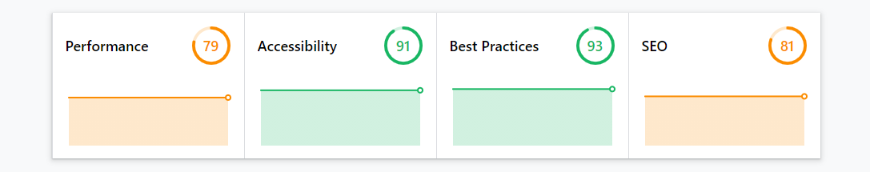
Remplacer les 'images textes' par du vrai texte
Avant
Après
*Ces images ne sont pas nécessaire et ralentissent le chargement de la page

Slide 10
Améliorer la structure du code HTML
Avant
Après
*Il faut une structure, header, section, div et footer pour une meilleur compréhension du code HTML

Slide 11
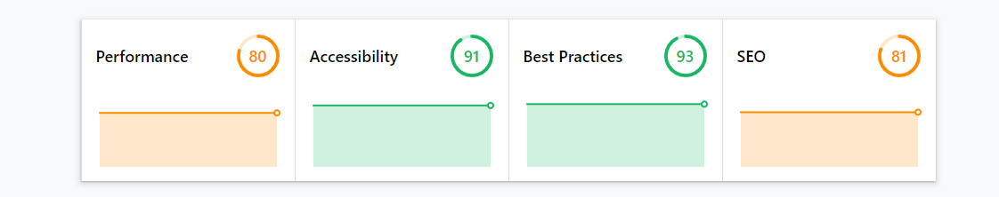
Compression des images
Avant
Après
*Les images doivent être compressé pour une meilleure vitesse de chargement du site et des images

Slide 12
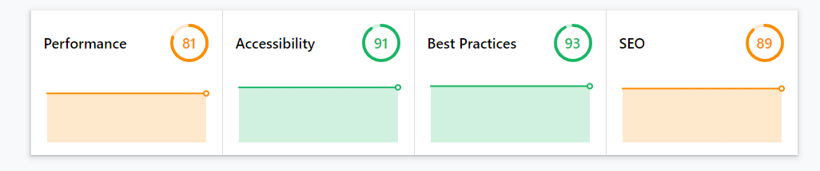
La police de certains paragraphes est trop
Petite
Avant
Après
*Agrandir la police pour qu'elle soit plus lisible

Slide 13
Problèmes de responsive
Avant
Après
*Optimiser la navigation pour mobile, tablette et desktop

Slide 14
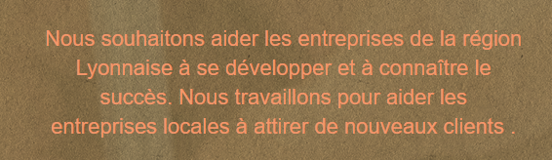
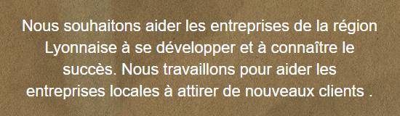
Respecter le contraste pour une bonne lecture du site
Avant
Après

